Slide 1
A importância da reciclagem
Gabriel Vieira

Slide 2
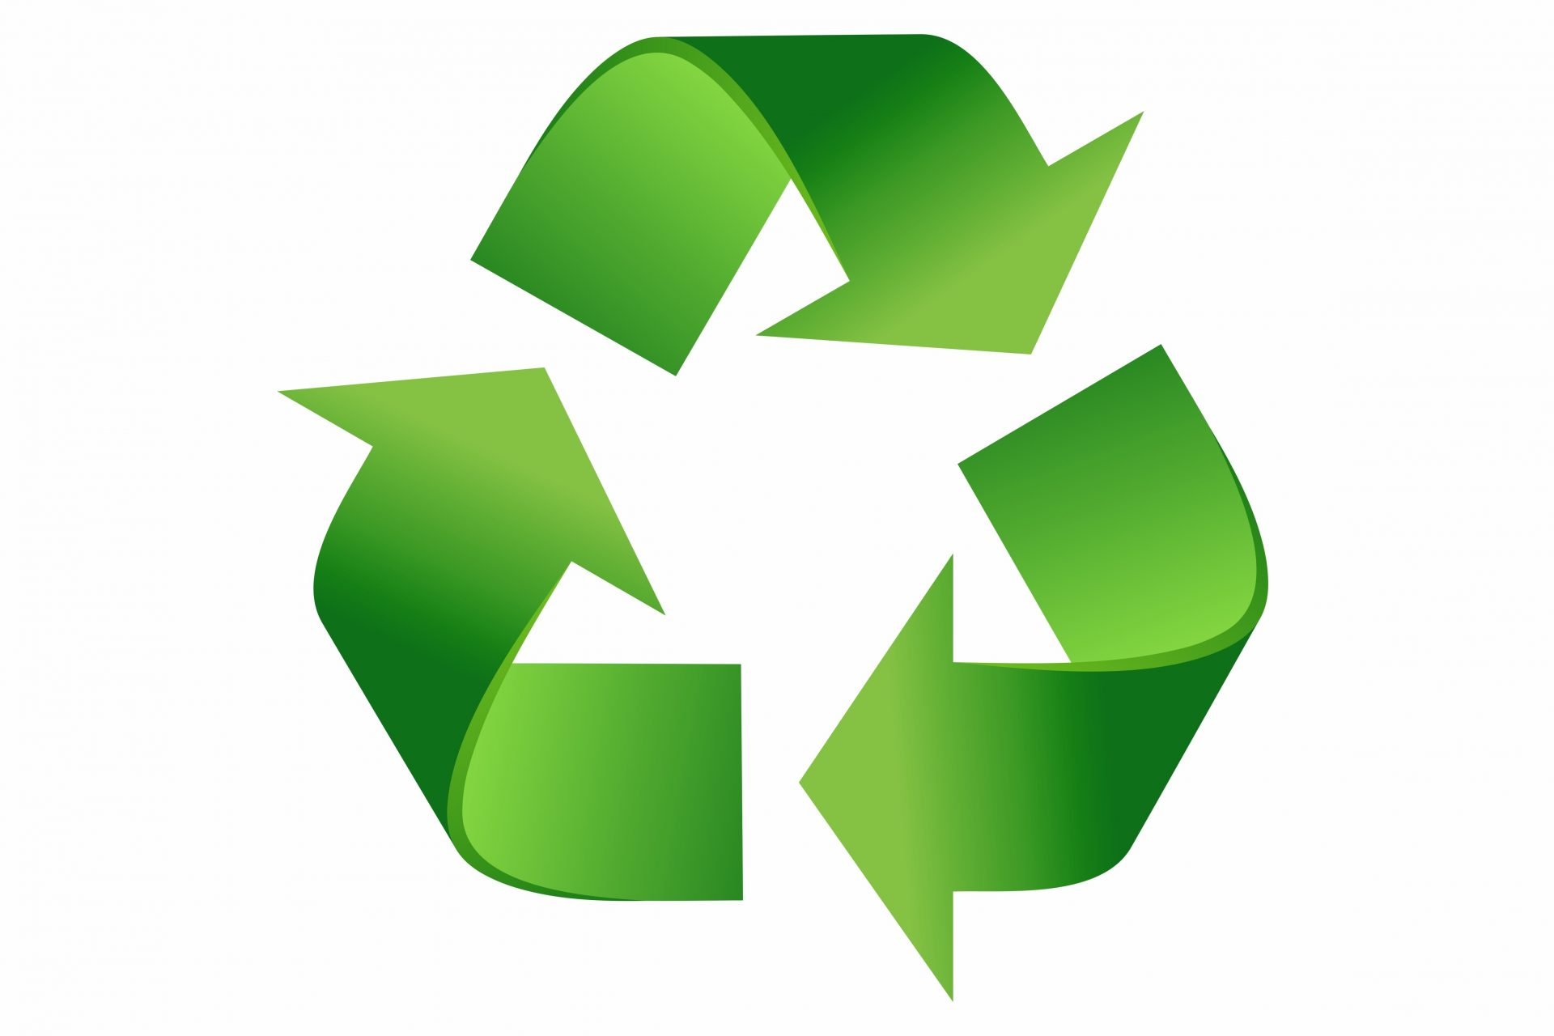
BENEFÍCIOS DA RECICLAGEM
Reduz a quantidade de resíduos
Conserva os recursos naturais
Reduz a poluição

Slide 3
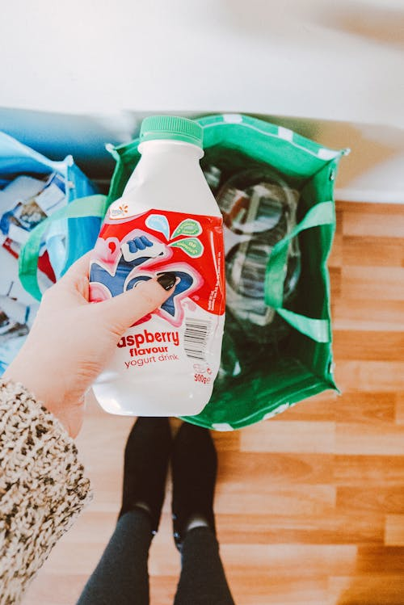
O NOSSO PAPEL NA RECICLAGEM
A reciclagem começa em casa. Separar o lixo corretamente e reutilizar materiais são pequenos gestos que fazem uma grande diferença no ambiente.
Conclusão

